Slide 1
4-2. 홍수와 가뭄
4-2-1. 범람(홍수)
4-2-1-1. 배경지식
보통 때에는 마른 땅을 물에 잠기도록 하는 물 넘침
너무 많은 물이 공급되어 제방을 넘칠 때 발생
상류범람 vs. 하류 범람

Slide 2
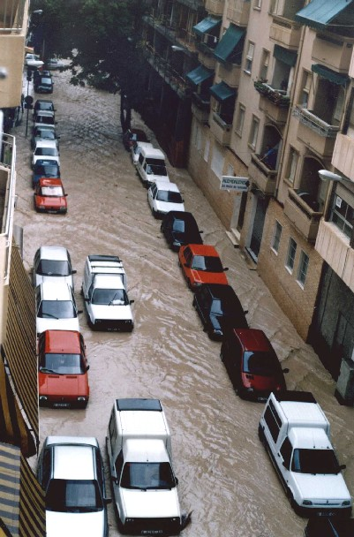
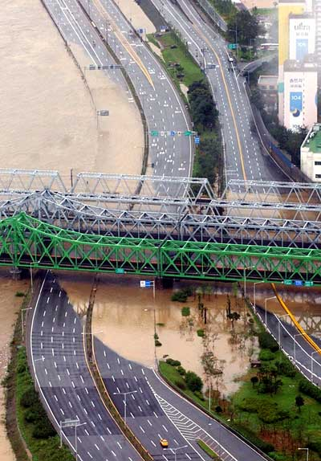
1997년 스페인 알리칸테 범람
https://commons.wikimedia.org/wiki/Flood#/media/File:Alicante(30-09-1997).JPG
2002년 한강의 범람(올림픽 대로)
http://news.donga.com/3/all/20020807/7850481/1

Slide 3
4-2-1-2. 하천 (강)
(보통 집수역이라 부르는) 한 지역의 주력 배수 수단 – 따라서 범람을 결정하는 주 요인
침식, 운반, 퇴적의 가장 중요한 매체
인간 생활에 아직도 매우 중요하게 관여

Slide 4
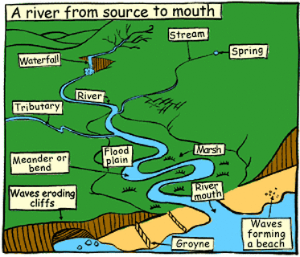
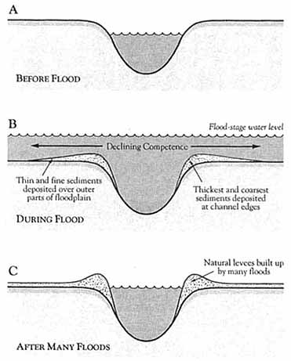
http://thebritishgeographer.weebly.com/river-landforms.html
Notes:
A river from source to mouth=수원부터 하구까지의 강
Waterfall=폭포
River=강
Tributary=지류
Meander or bend=곡류/사행천
Flood plain=범람원
Marsh=습지
Waves eroding cliffs=해식애
Groyne=제방(방파제)
River mouth=하구
Waves forming a beach=해빈
Stream=하천
Spring=샘
Before flood=범람 전
Flood-stage water level=범람 수위
Declining competence=감쇠수량
Thin and fine~ = 범람원 바깥쪽으로 얇고 가는 퇴적물이 쌓임
Thickest~ = 수로 가장자리에 두껍고 굵은 퇴적물이 쌓임
During flood=범람
Natural levees ~ = 밤복되는 범람으로 만들어진 자연제방
After many floods= 범람 후

Slide 5
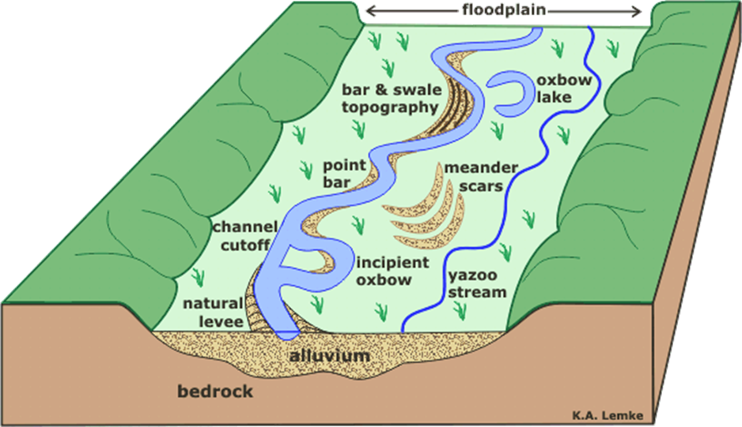
하천과 범람원
http://thebritishgeographer.weebly.com/river-landforms.html
Notes:
Floodplain=범람원
Bar & swale topography =사주와 수로 지형
Oxbow lake=우각호
Pont bar=사주
Meander scars=곡류 흔적
Channel cutoff=절단 수로
Incipient oxbow=초기 우각호
Yazoo stream=소류
Alluvium=충적층
Bedrock=기반암

Slide 6
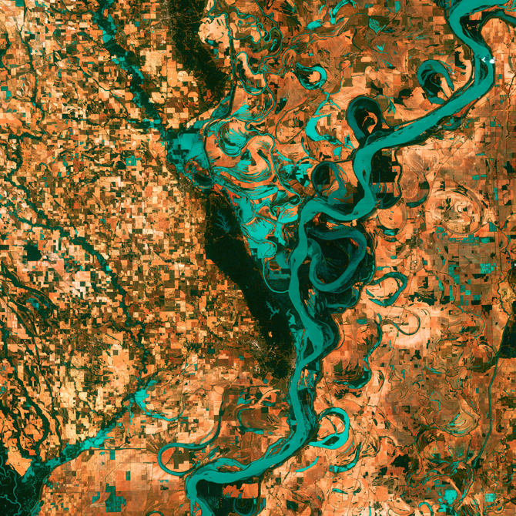
사행하는 미시시피 강. http://www.nasa.gov/mission_pages/landsat/news/40th-earthasart.html

Slide 7
4-2-1-3. 범람 피해
다음 요인에 따라 (규모가) 결정됨
강수량
배수량
지형
범람원 사용 여부
인구 밀도

Slide 8
4-2-1-4. 범람 피해의 종류
일차적
인명 손실
재산 피해
단전 및 단수
토양 유실
수질 오염
이차적
질병(전염병)
생필품 부족(음식, 물 등)
경기 침체
정신적 피해

Slide 9
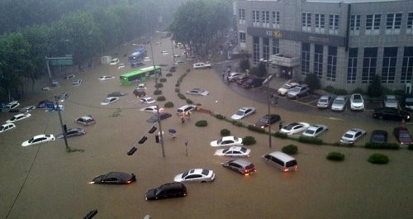
2011년 시간당 최고 100㎜가 넘는 폭우가 쏟아진 서울 강남구 대치동 사거리가 완전히 물에 잠겨 차량 지붕만 물 위로 드러나 있다.
세계일보 자료사진
http://www.segye.com/newsView/20150715004729

Slide 10
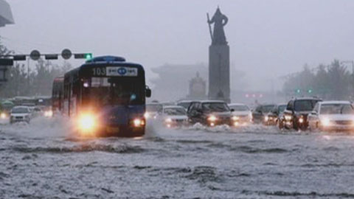
2010년 추석 집중 호우로 광화문이 물에 잠겨 있다.
연합뉴스 자료 사진
http://www.ytn.co.kr/_ln/0108_201307021350322408

